Slide 1
الرد
راجعه وأشرف عليه
الأستاذ / عبدالرحمن الشراري.
http://t.me/abd_fegh_1

Slide 3
مراجعة الدرس السابق:
باستخدام استراتيجية السؤال المعكوس ،
اقرأ/ي الإجابة بتمعن ثم أكتب/ي صياغة
السؤال المُناسبة!
الإجابة: | السؤال :
زوج وأختان لأب
يعول ثلاث عولات فردية (وترية) (15.14.13).
لايعول الا مرة واحدة الى 27.
ماهي أول فريضة عالت؟
الى كم يعول الأصل (12)؟
الى كم يعول الأصل (24)؟

Slide 4
ماذا لو ؟
المتبقي بعد أخذ نصيب الأم والزوجة
بعد أخذ نصيب الزوجة
توفيّ شخص عن زوجة و أم :
الزوجة
الأم
1
4
1
3
ماذا يُصنع بالمال الزائد؟

Slide 5
من معرفتك اللغوية :
أوجد/ي معنى الرد لُغةً:
الإرجاع
وفي الاصطلاح:
إرجاع ما يبقى في المسألة بعد أصحاب الفروض على من يستحقه منهم

Slide 6
فكر/ي!
ماذا يترتب على الرد؟
زيادة في أنصبة من يُرَدُّ عليه.

Slide 7
باستراتيجية العصف الذهني ، فكر/ي و دون/ي ماهي شروط الرد؟
2
1
عدم العاصب؛ لأن العاصب حينئدٍ يأخذ الباقي فلا رد.
الّا تستغرق الفروض التركة ، لأنها لو اُستغرقت لم يبقَ شيء يُرد.

Slide 8
هل يتحقق الرد في الحالات التالية مع بيان السبب :
رجل توفي عن بنت و ابن.
رجل توفي عن بنت وأخت شقيقة.
لوجود العاصب .
لاستغراق الفروض التركة.

Slide 9
يرد الباقي من التَركة على
جميع أصحاب الفروض عدا :
الزوجين
* لأن سبب الرد هو القرابة التي هي أحد أسباب الإرث بينما سبب التوارث بين الزوجين هو عقد الزوجية الصحيح لا القرابة ، فلذلك الرد يكون على جميع أصحاب الفروض عدا الزوجين.
ناقش/ي
مع مجموعتك
سبب عدم الرد
على الزوجين!

Slide 10
أن يكون مع أهل الرد أحد الزوجين ، فُيعطى الجميع فروضهم ،
ثم ما يتبقى يُرد على أصحاب الفروض غير الزوجين بقدر فروضهم.
حالات الرد
الحالة الأولى:
توفي شخص عن زوجة وبنت وأم.
الزوجة | الثمن
بنت | النصف
الأم | السدس
المتبقي:
بنت | النصف
الأم | السدس
وليس للزوجة رد.

Slide 11
حالات الرد
الّا يكون مع أهل الرد أي من الزوجين ، فينظر الى :
الحالة الثانية:
اذا كان الموجود من أهل الرد شخصًا
واحدًا فيأخذ المال كله فرضًا وردًا:
توفيّ شخص عن بنت .
للبنت المال كله فرضًا وردًا.
اذكر/ي مثالًا آخر

Slide 12
الّا يكون مع أهل الرد أي من الزوجين ، فينظر الى :
حالات الرد
الحالة الثانية:
2. و إن كانوا اشخاصًا من صنف واحد ، فيتقاسمون المال بينهم بالتساوي، ويجعل أصل المسألة من عدد رؤوسهم:
توفيّ شخص عن ثلاث بنات.
المسألة من ثلاثة لكل بنت سهم.

Slide 13
الّا يكون مع أهل الرد أي من الزوجين ، فينظر الى :
حالات الرد
الحالة الثانية:
3. و إن كانوا اشخاصًا من أكثر من صنف ، فتقسم المسألة
ثم تؤصل ثم يُجعل الأصل هو مجموع سهامهم.
توفيّ شخص عن أم وبنت ابن.
فأصل المسألة من 6 وترد الى 4
4/6
أم |  | 1 | فرضًا وردًا
بنت ابن |  | 3 | فرضًا وردًا
1
6
1
2

Slide 14
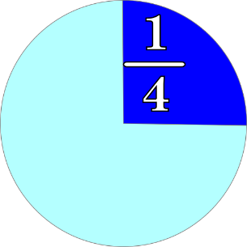
اختبر/ي فهمك!
فكر/ي ثم اجيب/ي!
توفيّ شخص عن ثلاث زوجات.
يشتركن الزوجات في الرُبع ولا شيء يرد
5/6
أم |  | 2 | فرضًا وردًا
أخت شقيقة |  | 3 | فرضًا وردًا
توفيّ شخص عن أم و أخت شقيقة.
1
3
1
2
أصل المسألة من 6 وترد إلى 5

Slide 15
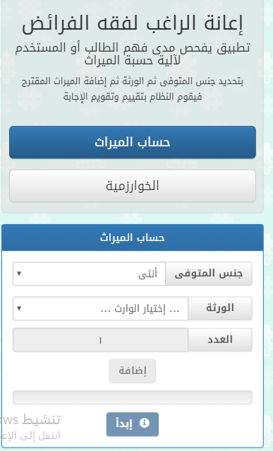
اختبر نفسك:
برنامج تعليمي :
اختبر نفسك في المسائل الفرضية
http://meerath.nowaty.com/

Slide 16
بارك الله فيكم ابنائي الطلاب ، بناتي الطالبات ..
ووفقكم لما يُحب ويرضى
للمزيد من العروض
Sukadesign
+966 564378627

